Slide 1
Cльози для зору. Сльози для життя.
Роботу виконали
учениці 9-Б класу
СШ №273
Хромець Аліна та Ястремська Анна

Slide 2
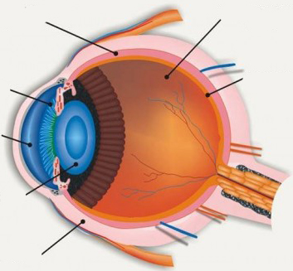
Орган зору людини - око - унікальний і дуже складний витвір природи. У людини два ока, і тому зір бінокулярний або стереоскопічний.
Кожне око розташоване в очній ямці черепа (орбіті), має кулясту форму з опуклішою передньою частиною і тому ще називається очним яблуком. Така форма ока дає змогу йому рухатися в певних межах очної ямки.

Slide 3
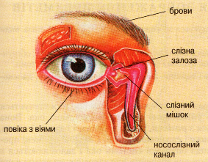
Допоміжний апарат ока – це брови, повіки з віями, слізні залози та м'язи ока. Завдяки бровам піт, що стікає з лоба, не потрапляє в очі. Повіки з віями захищають око від пилу, яскравих променів. Повіки мимовільно, періодично, рефлекторно змикаються та розмикаються, змочуючи поверхню ока слізною рідиною. Це має захисне значення.
Захисні реакції очей ґрунтуються і на мигальному рефлексі, який спрацьовує під час дії подразника (доторкання до вій, раптове різке освітлення). При цьому очі рефлекторно примружуються.

Slide 4
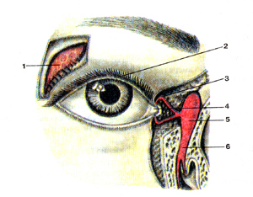
Слізний апарат складається зі слізної залози, розташованої у верхньому зовнішньому куті орбіти, слізного мішка і носослізного каналу. Слізна залоза виділяє секрет - сльози - рідину, яка має певний склад.
Сльози збираються в слізному мішку, а їхній надлишок постійно стікає із внутрішнього кута ока по носослізному каналу у носову порожнину.

Slide 5
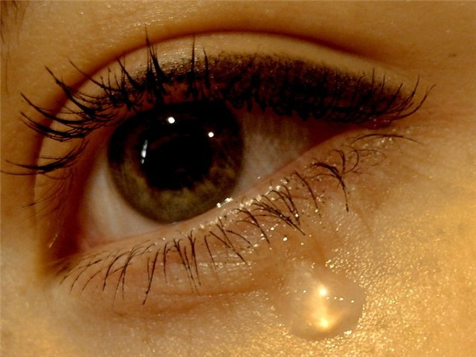
Слізні залози виробляють сльози. Вони є парними (по парі на кожне око), мають мигдалевидну форму і виділяють слізний секрет.
Еволюційно слізні залози виникли з розвитком у тварин органів зору.
У людини розрізняють:
великі слізні залози, які містяться в слізній ямці лобної кістки черепа і протоки яких відкриваються у кон'юктивальний мішок (слізний мішок);
дрібні слізні залози кон'юктиви ока.

Slide 6
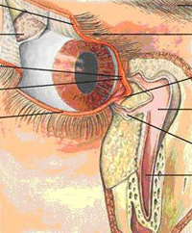
Сльозовий апарат складається із слізної точки, сльозової залози, сльозових канальців, слізного мішка та нососльозової протоки.
5-12 канальців відкриваються в щілину між кон'юнктивою і очним яблуком у зовнішній кут ока - слізну точку, де містяться слізний сосочок з отвором. Сльозовий мішок розміщений у внутрішньому куті ока.

Slide 7
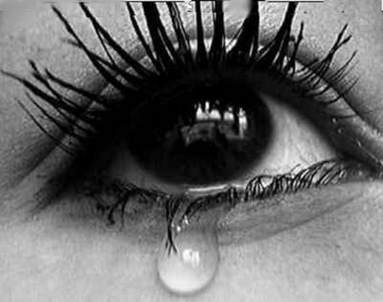
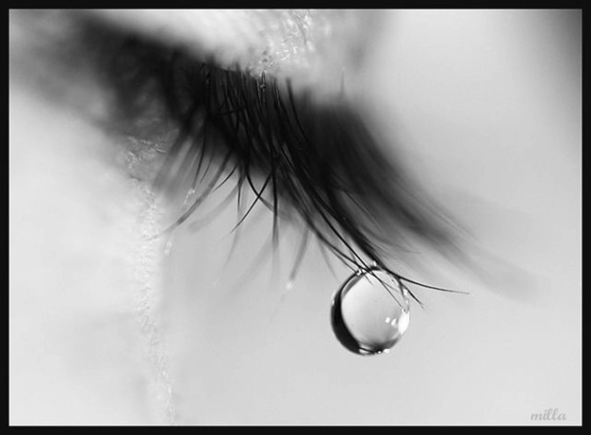
Сльози – прозора рідина, що має слаболужну реакцію. Основну частину (до 99%) становить вода, решта - неорганічні речовини (хлорид натрію, карбонат натрію і магнію, а також сірчанокислий і фосфорнокислий кальцій).

Slide 8
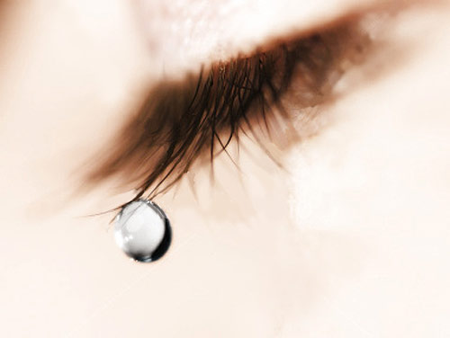
Крім води в сльозах є білки і вуглеводи, а щоб не затримуватися на поверхні шкіри, вони покриті товстою жирною плівкою. Цю жирну плівку спеціально вивчали американські вчені, які виявили в ній ліпід олеамід (раніше його знаходили тільки в клітинах мозку і ЦНС). Крім того, в слізній рідині містяться ферменти, найбільш важливий з них - лізоцим, який атакує бактерії, розчиняючи їх клітинні стінки.

Slide 9
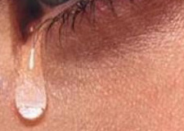
Хімічний склад сліз схожий до складу крові, але на відміну від крові в слізної рідини більша концентрація калію і хлору, а ось органічних кислот менше.
Сльози несуть в собі не менше інформації, ніж крапля крові: їх хімічний склад залежно від стану організму постійно змінюється.

Slide 10
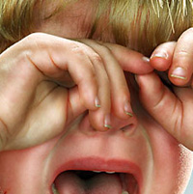
Зволоживши поверхню очного яблука, сльози відтікають до внутрішнього кута ока (до носа). Руху слізної рідини у бік кута ока сприяють кліпальні рухи повік.
З мішка через нососльозову протоку сльози стікають у порожнину носа, під нижню раковину (тому іноді можна помітити, як під час плачу сльози течуть з носа).

Slide 11
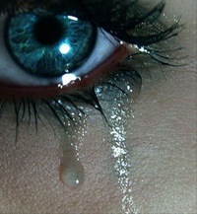
При виділенні сліз відбувається змочування поверхні очного яблука. Сльози служать своєрідною змазкою очного яблука, очищаючи його від подразнюючих речовин і сторонніх предметів.
Синдром «сухих очей» - одна з ознак їх втоми або зниження гостроти зору.
В сльозах міститься кисень і живильні речовини для рогової оболонки ока - рогівки, яка не має власного кровопостачання.

Slide 12
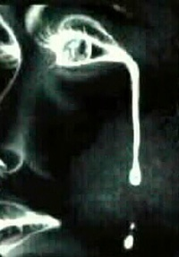
Сльози - один з дуже важливих функціональних елементів нашого організму. Вони містять психотропні речовини, які зменшують відчуття напруги і тривоги. Саме з цієї причини плач приносить нам полегшення.
Сльози бувають фізіологічними - це рефлекторні сльози, потрібні для зволоження й очищення очей, і емоційними, що виникають як реакція на емоційне потрясіння. Рефлекторні сльози зволожують поверхню очей, служать реакцією на подразнення і необхідні для нормального зору.

Slide 13
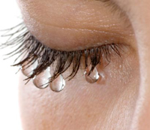
Розлука, жалість, розчарування, образа, почуття гордості й любові, безнадія, страх і навіть збентеження – причини, що можуть викликати сльози. Існують і «зрадницькі» сльози.
Саме сльози ацтеки порівнювали з «каменем щастя» - бірюзою, саме сльози на Русі називали «перлами», а в старих литовських піснях - «бурштиновим розсипом».

Slide 14
Сьогодні медицина говорить нам про те, що рідина, яка виробляється слізною залозою людини, містить гормони стресу, що виділяються мозком у момент виплеску емоцій. Таким чином речовини, що утворилися в момент нервового перенапруження, видаляються з нашого організму разом з тими самими «зрадницькими» сльозами. З полегшенням виплакатися, кожен з нас напевно відчуває себе не тільки спокійніше, але часом і бадьоріше.

Slide 15
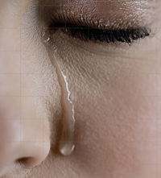
Сльозовиділення - процес виділення сліз, що відбувається рефлекторно при висиханні або механічному подразненні рогівки. Припиняється під час сну.
У нормальних умовах слізні залози людини виробляють від 0,5 до 1 мл слізної рідини за добу. Психічний стан людини, а також роздратування в області розгалужень трійчастого нерва можуть збільшувати швидкість секреції, в той час як деякі очні хвороби різко зменшують кількість виділених сліз.

Slide 16
Виділяють три основні типи видів сліз:
- базальні - сльози, що безперервно виділяються сльозовим апаратом ока;
- рефлекторні - сльози, викликані дією подразнення, дією газу, диму, чужорідних часточок;
- психічні - сльози викликані психічним станом людини, яких зазвичай називають плачем. Найчастіше це стрес, негативні переживання, подеколи позитивні - сльози радості.

Slide 17
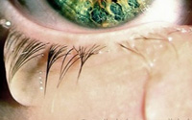
Сльозовиділення може:
посилюватись - гіперсекреція при деяких психічних станах: біль, гнів, радість, під час діяння надмірно яскравого світла, різних хімічних речовин (сльозогінних газів);
зменшуватись - гіпосекреція при деяких захворюваннях ока.

Slide 18
Сльози, які відіграють життєво важливу роль для нашого організму, в певних життєвих ситуаціях стали для більшості з нас показником слабкості. Люди зізнаються, що з цієї причини деколи соромляться дивитися фільм в компанії, слухати музику в концертному залі, прощатися з близькими людьми в аеропортах?

Slide 19
Cльози для зору. Сльози для життя.

